Slide 1
Poruchy krystalové mříže
Poruchy bodové, čárové, plošné

Slide 2
Poruchy krystalové mřížky
Až do 30. let minulého století nepovažovali vědci za důležité zabývat se otázkou, jaký vliv mají cizí atomy (příměsi a nečistoty) na vlastnosti pevných látek. Teprve výrazný pokrok v metodách, umožňujících výrobu velmi čistých materiálů se stal podnětem pro studium tohoto problému a přinesl a stále přináší velmi výrazné technologické aplikace (od slitin kovů s požadovanými mechanickými vlastnostmi až po miniaturní elektronické součástky).

Slide 3
Poruchy krystalové mřížky
Poruchy krystalové mříže lze rozdělit podle různých hledisek. Jedno z možných rozdělení je rozdělení podle dimenze, tj. na poruchy:
bodové (bezrozměrné),
čárové (jednorozměrné),
plošné (dvojrozměrné),
objemové (trojrozměrné).

Slide 4
Bodové poruchy
Krystalovou mřížku je třeba chápat jako dynamický útvar. Mezi jednotlivými atomy působí síly přitažlivé a odpudivé (které si lze představit jako malé pružinky) a při jakékoliv teplotě T > 0 K konají atomy kmity, jejichž amplituda roste s teplotou. Některý z atomů může náhodně získat od svých sousedů tolik energie, že zpřetrhá své vazby s nimi a usadí se buď na povrchu krystalu (Schottkyho mechanismus), nebo uvnitř krystalu v místě, kde se žádný atom nenachází (meziuzlová, intersticiální poloha, Frenkelův mechanismus). Prázdné místo v krystalové mřížce se nazývá vakance.

Slide 5
Bodové poruchy - vakance
Vakance (volné místo v krystalové mžížce).
Při každé teplotě, větší než 0 K je v krystalu přítomen jistý počet vakancí (tzv. rovnovážná koncentrace vakancí) a ten roste s teplotou exponenciálně. Jinými slovy, nelze nijakým způsobem vyrobit krystal bez vakancí (při T > 0 K).
Vakance se mohou v krystalu pohybovat (tzv. migrace vakancí) a to tím snadněji, čím je vyšší teplota krystalu.

Slide 6
Bodové poruchy - intersticiály
Dokonale čistý krystal (např. kovu), skládající se pouze z jednoho druhu atomů, nelze vyrobit. I velice čistý materiál obsahuje příměsy (pokud jsou cizí atomy nežádoucí, nazýváme je nečistotami, v opačném případě příměsemi) Atom příměsi se může v krystalu nacházet buď v substituční, nebo intersticiální poloze. Podle toho hovoříme o slitině:
substituční,
Intersticiální.
(substituční, nebo intersticiální tuhý roztok).

Slide 7
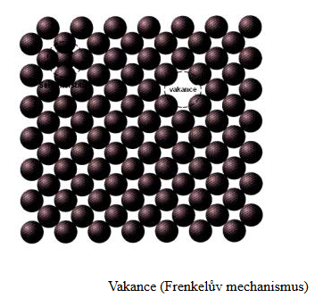
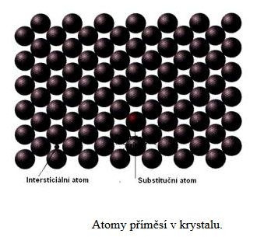
Bodové poruchy

Slide 8
Čárové poruchy
Čárové poruchy - dislokace vznikají vždy, když v krystalu působí mechanické napětí (při tuhnutí, při plastické deformaci). Dislokace není rovnovážnou poruchou jakou je vakance a tak lze i při teplotách vyšších, než 0 K vyrobit krystal bez dislokací (i když je to náročné). Existují dva základní druhy dislokací:
dislokace hranová
dislokace šroubová.
Dislokace, která má vlastnosti obou, se nazývá dislokace smíšená.

Slide 9
Dislokace hranová
Burgersův vektor b, který zkonstruujeme tak, že kolem dislokace vytvoříme Burgersovu smyčku, skládající se ze stejného počtu kroků doprava jako doleva a nahoru jako dolů. Volný vektor b, který smyčku uzavírá, je kolmý na dislokační čáru (hranu nadbytečné poloroviny) a vytváří s ní tzv. skluzovou rovinu, v níž se hranová dislokace pohybuje.

Slide 10
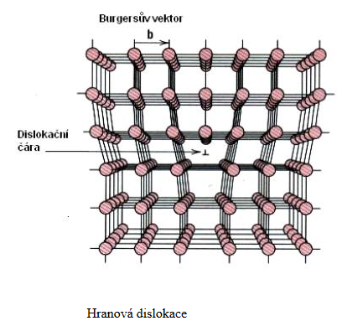
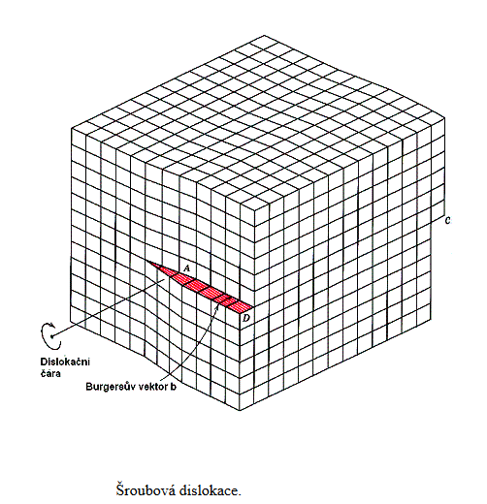
Dislokace

Slide 11
Plošné poruchy
Plošné poruchy mohou být:
na povrchu krystalů,
hranice zrn.
Oblast mezi zrny v polykrystalech se nazývá hranice zrn. Posláním této oblasti je nějakým způsobem zajistit přechod od jednoho zrna k zrnu druhému (s jinak orientovanými krystalovými rovinami). Hranice zrn dělíme na:
maloúhlové,
velkoúhlové.

Slide 12
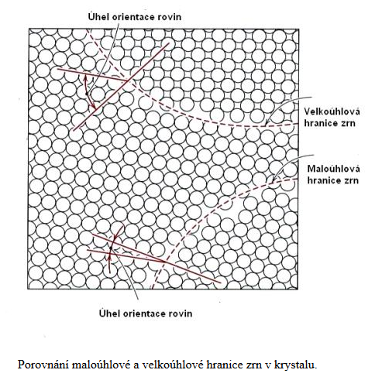
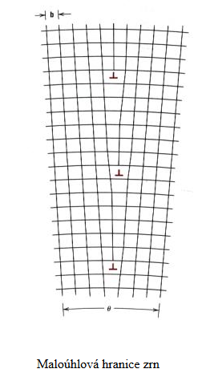
Hranice zrn

Slide 13
Závěr
Literatura:
[1] Pokluda, J., Kroupa, F., Obdržálek, L.: Mechanické vlastnosti a struktura pevných látek. PC-DIR spol. s r.o., Brno, 1994, 385s.
[2] Vondráček, F. Materiály a technologie I a II, 1985, 243+244s.
[3] Ptáček a kol. Nauka o materiálu I a II. CERM, 2003, 520+396 s.
[4] internet http://www.ped.muni.cz/wphy/fyzvla/

